Slide 1
مشروع زراعة اشجار الزيتون بمحافظة شمال سيناء
المبادرة الوطنية للمشروعات الخضراء الذكية

Slide 2
الاسم: ريم علي احمد يعقوب.
الوظيفة: رئيس قسم خدمة العملاء بمركز معلومات شبكات المرافق – مدير وحدة السكان بمحافظة شمال سيناء – مسئول الاتصال بالمبادرة الوطنية للمشروعات الخضراء الذكية/الامانة
الفنية – ممثل المحافظة بأكاديمية البحث العلمي والتكنولوجيا.
الخلفية العلمية: بكالوريوس تجارة – شعبة محاسبة / باحثة ماجستير.
الخبرات:
العمل بوحدة المتغيرات المكانية بديوان عام محافظة شمال سيناء - المسئول عن مقترح تنفيذ مركز معلومات شبكات المرافق بمحافظة شمال سيناء وخطة تدريب
العاملين بالمركز ضمن بروتوكول التعاون بين المحافظة ووزارة الاتصال وتكنولوجيا المعلومات.
احد اعضاء الوفد المصري المشارك بمؤتمر الكويت عاصمة الشباب العربي 2017وملتقي تحسين خيار ريادة الاعمال بحضور صاحب السمو امير دولة الكويت.
المشاركة بالمؤتمر الشبابي (ابدع انطلق) بحضور سيادة الرئيس/عبدالفتاح السيسي بالإسماعيلية.
المشاركة بمؤتمر الشباب والمواطنة : التركيز على مشاركة الشباب بالتعاون بين دول جنوب البحر المتوسط – ودول التعاون الأوروبي للشباب بعمان ,الاردن لصندوق الامم المتحدة.
حاصلة علي دورات اكاديمية ناصر العسكرية العليا (لدارة الازمات والتفاوض - الدراسات الاستراتيجية والامن القومي- صناع القرار- الدراسات الاستراتيجية والتفكير المستقبلي).
عن مقدم المشروع:
تحتوي على العديد من الفيتامينات الهامّة ومنها فيتامين (A,B,K)و العديد من الأحماض الأمينيّة الضروريّة.
عن المشروع:
وتعتبر شجرة الزيتون ثروة بحد ذاتها،نظراً للعديد من الفوائد البيئية والاقتصادية.
تعتمد منذ زراعتها على مقاومة الظروف البيئية الصعبة.
لها خصائص عديدة ومفيدة لحماية القلب من الأمراض.
تعمل على تقليل نسبة الكوليسترول وتعزيز جهاز المناعة في الجسم.

Slide 3
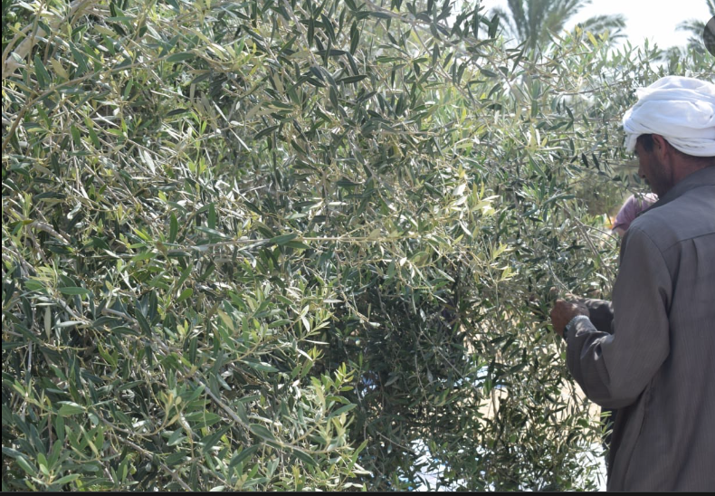
فئة المشروع:
المشروعات كبيرة الحجم
الميزة التنافسية للمشروع
المساهمة في استقرار الوضع الامني.
من خلال توفير فرص عمل بالمشروع سيتم تعظيم العائد الاقتصادي.
المساهمة في الوصول لمرحلة الامن الغذائي بمحافظة شمال سيناء.
التشبيك والشراكة لتنفيذ المشروع بين الجهاز التنفيذي للمحافظة وجميع الجهات المعنية.
القيمة المضافة لأشجار الزيتون (التفلة- ورق الزيتون – الخشب).
المساهمة في استقرار الوضع الامني. العائد المادي والارباح من الثمرة والزيت والمخرجات(اسمدة – اعلاف – اثاث – مستحضرات علاجية للفم واللثة).
تجربة ناجحة يمكن تطبيقها بالتجمعات التنموية الجديدة حيث انه يعد من المشروعات التي تستخدم الزراعة الذكية وذلك من خلال شبكة الري بالتنقيط.

Slide 4
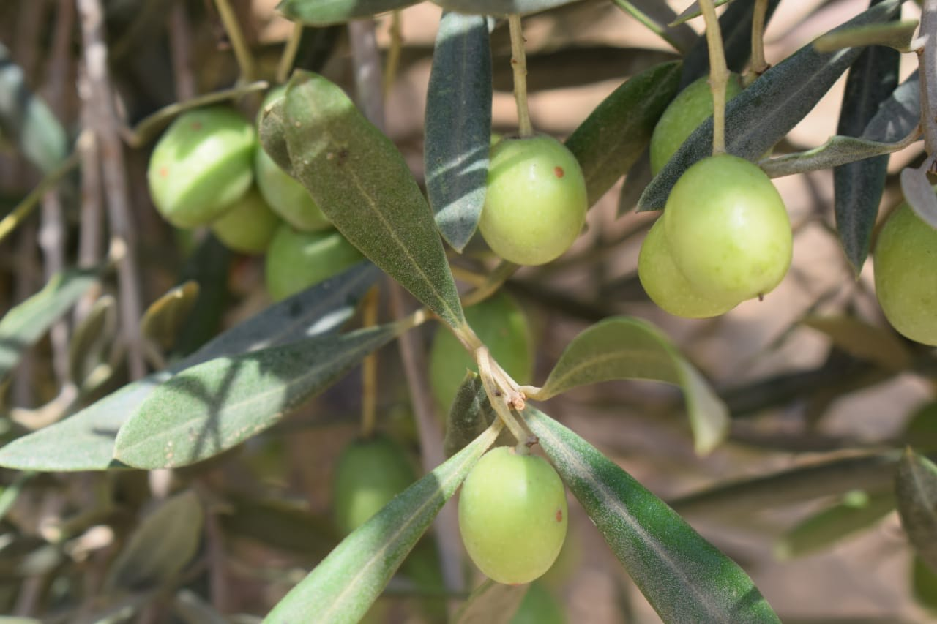
الفئة المستفيدة من المشروع:
المستهدف المباشر عدد (500) ألف مواطن بمحافظة شمال سيناء.
المستهدف الثانوي جميع الافراد المستفيدة من مخرجات المشروع.
الأثر البيئي للمشروع:
يساهم المشروع في عملية التكيف مع المناخ حيث ان اشجار الزيتون يمكن ان يتم زراعته على المياه المعالجة.
استخدام مخلفات العصر في اعادة تدوير المخلفات ، وتنويع مصادر الدخل.
اعادة توزيع الكساء الخضري و زيادة الرقعة الزراعية.
تحسين خواص التّربة من ناحية التّهوية والصّرف.
يتم الحصول على الناتج المحصولي في فترة زمنية مقدارها 3 سنوات من زراعته.
توفير النيتروجين وهو عنصر رئيسي تحتاجه التّربة لتقويتها.
الزيادة من مقدرة حبيبات الأرض فى الحفاظ على الماء.
تتناسب في زراعتها مع طبيعة البيئة السيناوية.

Slide 5
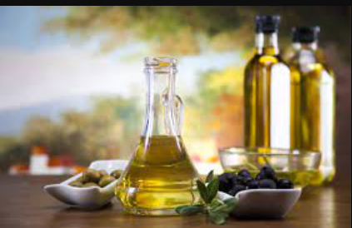
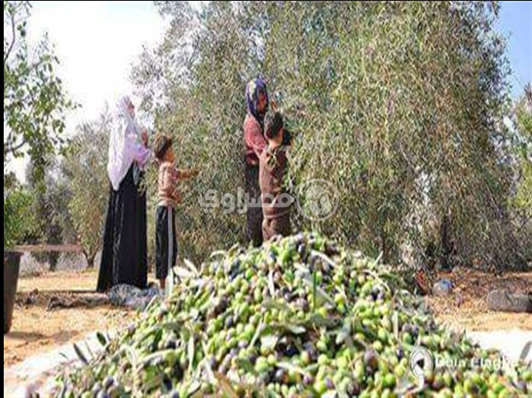
الأثر الاقتصادي للمشروع:
يساهم المشروع في توفير اكثر من 100 فرصة عمل بالمشروع.
استخدام مخلفات العصر في اعادة تدوير المخلفات ، وتنويع مصادر الدخل.
توفير فرص عمل بالمشروع يعظم العائد الاقتصادي.
القيمة المضافة لأشجار الزيتون (التفلة- ورق الزيتون – الخشب).
العائد المادي والارباح من الثمرة والزيت والمخرجات(اسمدة – اعلاف – اثاث – مستحضرات علاجية للفم واللثة).
الأثر الاجتماعي للمشروع:
شارك بتنفيذ المشروع الجهاز التنفيذي للمحافظة وجميع الجهات المعنية.
استقطاب وتوطين عدد كبير من المواطنين الوافدين لمحافظة شمال سيناء.
يتناسب المشروع مع طبيعة البيئة السيناوية.
المساهمة في تحقيق الاستقرار الأمني.
اعادة تشغيل معاصر الزيتون بالمحافظة.
اعادة فتح مصانع المخلل بالمحافظة.

Slide 6
جدول توضيحي للكميات المزروعة من اشجار الزيتون بالمرحلة السابقة من المشروع:
ما تم تنفيذه من المشروع:
م | المركز | المساحة المزروعة بالفدان
1 | العريش | 713 فدان
2 | بئر العبد | 1095 فدان
3 | رمانة | 5068 فدان
4 | الحسنة | 1988 فدان
5 | نخل | 960 فدان
تم زراعة مساحة 9824 فدان بمحافظة شمال سيناء
- التوسع بزراعة 3000 فدان بالمحافظة + فتح مصانع جديدة بمجال الاعلاف والأسمدة ومستحضرات التجميل.
- متوسط عائد الفدان من زيت الزيتون (230400000ج).
- صافي الربحية للفدان من زيت الزيتون تقريبا (183000000ج).
- بدأ التنفيذ بالتجمعات التنموية الجديدة حيث انه يعد من المشروعات التي تستخدم الزراعة الذكية وذلك من خلال شبكة الري بالتنقيط.
المرحلة القادمة للمشروع:

